Slide 1
양/불 판정 분석 프로그램
: G/NG Decision Analysis Program
Minsu Jeong

Slide 2
Task
데이터 분석 결과

Slide 3
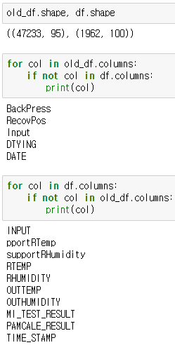
데이터 분석 결과
기존 데이터와의 차이점 - Features
old_df: 기존 데이터
- 95개의 feature 존재
df: 신규 데이터
- 100개의 feature 존재
해당 feature 삭제(5개)
해당 feature 추가(10개)

Slide 4
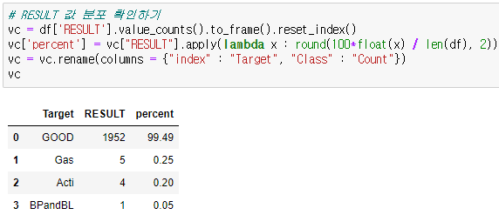
데이터 분석 결과
데이터 결과에 대한 분포
“Imbalanced data”

Slide 5
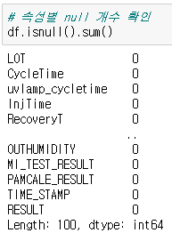
데이터 분석 결과
데이터 결측치 조사
데이터에 대한 결측치 존재 X

Slide 6
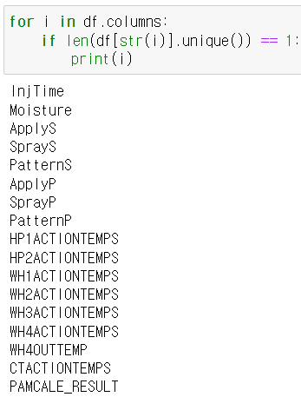
데이터 분석 결과
불필요한 feature
값에 변화가 없는 feature 종류(17가지)

Slide 7
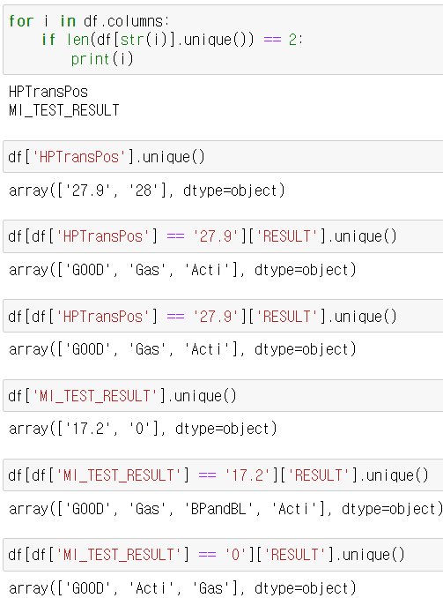
데이터 분석 결과
값 변화의 개수가 2가지인 경우
HPTransPos
27.9, 28 값으로 구분
두 가지 모두 같은 결과를 가지므로 해당 feature는 불필요 하다고 판단
MI_TEST_RESULT
17.2, 0 값으로 구분
두 가지 값에 대해 다른 결과를 가지므로 해당 feature는 필요 하다고 판단

Slide 8
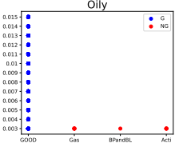
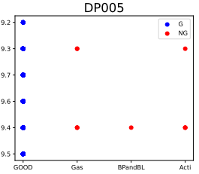
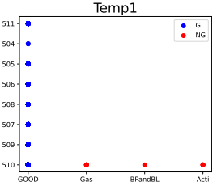
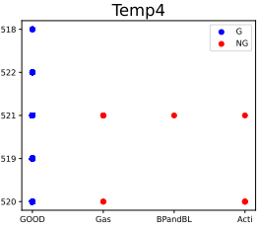
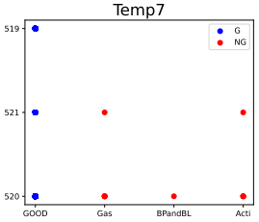
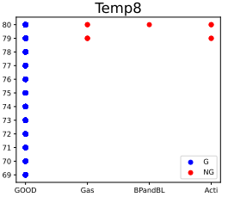
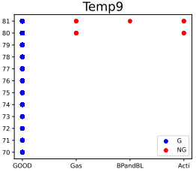
데이터 분석 결과
Scatter

Slide 9
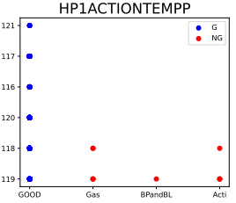
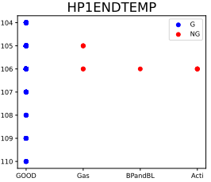
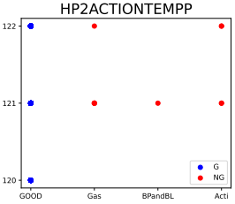
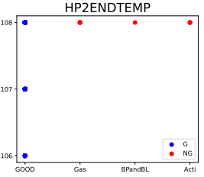
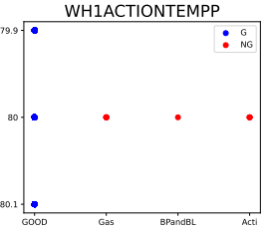
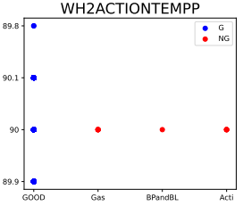
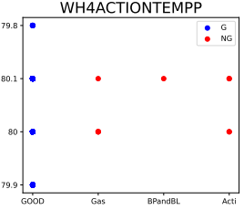
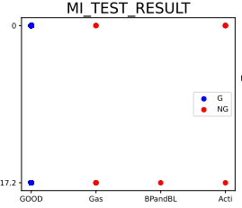
데이터 분석 결과
scatter

Slide 10
?
Q n A

Slide 11
Thank you

